Slide 1
Финансовая система
Великобритании

Slide 2
Социально-экономическая характеристика Великобритании
Соединенное Королевство Великобритании и Северной Ирландии
Площадь 244820 км²
двухзвенная система управления (56 графств и 482 округа)
Государственное устройство — парламентская монархия.
Денежная единица: фунт стерлингов, равный 100 пенсам.

Slide 3
Экономика и уровень жизни населения
Показатель | Показатели
ВВП, млрдф.ст. | 2461,77
Темпы роста ВВП, % | 3,2
Уровень инфляции, % | 2,7
Уровень безработицы, % | 8,2
Импорт, млнф.ст. | 44175,00
Экспорт, млнф.ст. | 40827,00
Структура хозяйства:
сельское хозяйство, | 0,7
промышленность, | 20,6
сфера услуг, | 70,1%
Транспорт, | 4,9
автомобильные дороги, км | 394,428
железные дороги, км | 16200
Строительство, | 3,7
Notes:
Промышленность является 2 по значимости отраслью британского хозяйства, составляя 20,6% ВВП, далее следуют транспорт – 4,9% и строительство – 3,7%. В структуре промышленности Великобритании преобладает обрабатывающая отрасль (79%), далее идут добывающая промышленность (12%), в т.ч. нефтегазодобывающая (11%), и электро-, водо- и газоснабжение (10%). Экономика Великобритании характеризуется относительной стабильностью. Сохраняется тенденция роста британского производства (таблица 7.2).

Slide 4
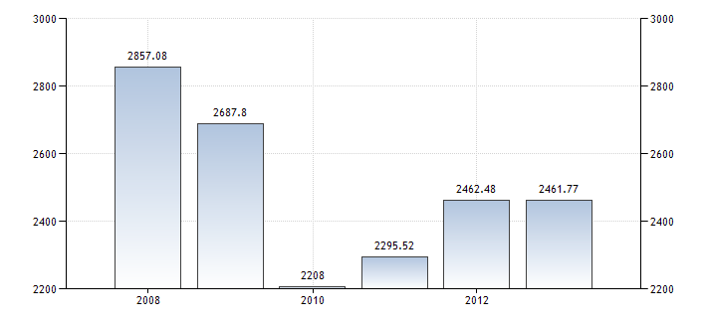
ВВП (2008г.-2012г.)

Slide 5
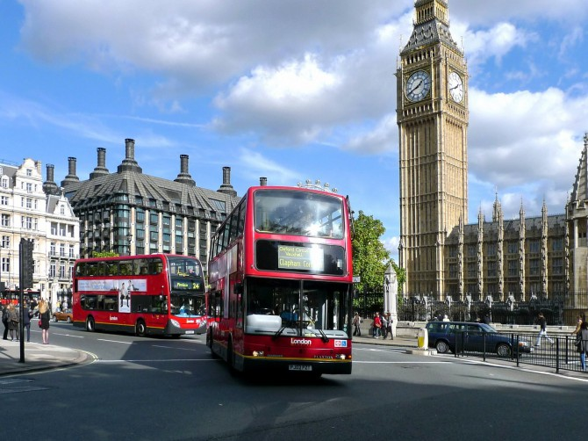
Экономика и уровень жизни населения
Ведущим сектором британской экономики является сфера услуг.
Доля сектора финансовых услуг в ВВП страны составляет 5%.
Notes:
Ведущим сектором британской экономики является сфера услуг. Лидирующее положение в ней занимает финансовая составляющая, определяющая специализацию страны в системе международных экономических отношений. Доля сектора финансовых услуг в ВВП страны составляет 5%. По своим размерам он занимает третье место в мире после США и Японии.

Slide 6
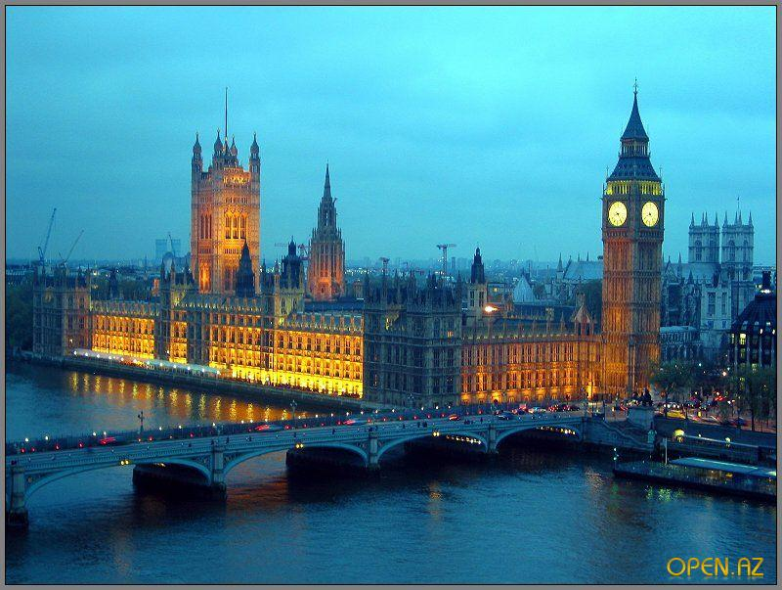
Динамика основных показателей экономики Великобритании
Показатель | 2007 | 2012
ВВП в постоянных ценах | 3,1 (328,5млрд дол) | (318,2)0,13
Внутренние инвестиции | 3,8 | 2,1
Экспорт | 2,0 | 3,4
Импорт | 4,6 | 3,8
Объем выпуска продукции в сфере услуг | 4,1 | 3,9
Строительство | 3,7 | 3,1
Сельское хозяйство | 0 | 0,5
Объем производства в промышленности | 0,3 | -2,4

Slide 7
Перспективы развития британской экономики
Рост экономики
2013г
1,2%
2014г
2%
2015г
2,3%
2016г
2,7%
Экспорт
3,1%
5,5%
Импорт
2,1%
4,9%
Рост валовых инвести-ций
2,1%
8,7%
Госдолг
2016-2017
85,6% ВВП
Notes:
По оценкам Минфина, рост британской экономики в среднесрочной перспективе будет невысоким и составит в2013 г. порядка 1,2%, в2014 г. - 2%, в2015 г. - 2,3%, в2016 г. - 2,7%. При этом, умеренными темпами будет расти экспорт товаров и услуг (3,1-5,5%), а также их импорт (2,1-4,9%). Рост валовых инвестиций, как ожидается, будет постепенно возрастать (2,1-8,7%). Безработица будет колебаться в пределах 7,8-8,2%. Уровень госдолга достигнет пика в 2016-17 фин. г. (85,6% ВВП).

Slide 8
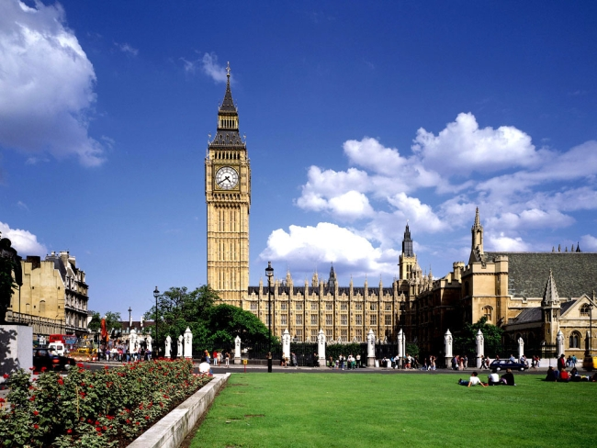
Финансовая система
Внебюджетные специальные фонды
Бюджетная система
Финансы госпредприятий
Госбюджет
Бюджеты местных органов власти
Консолидированный фонд
Национальный фонд займов
Ежегодно утверждаемые расходы
фонд постоянных расходов

Slide 9
Банковская система
«Банки Содружества»
Учетные дома (особенность б.с. Великобритании; существует 9 у.д)
Финансовые компании Англии состоит из:
1) компаний, предоставляющих страховые услуги;
2) учреждения, проводящие услуги по сберегательным операциям . Это - взаимные сберегательные банки, ассоциации ссудо-сберегательных счетов и другие.
3) финансовые компании;
4) кредитные общества;
5) строительные общества и кооперативы;
6) различные фонды: пенсионные, доверительные паевые
- Национальный сберегательный банк.
- Первый сберегательный банк.

Slide 10
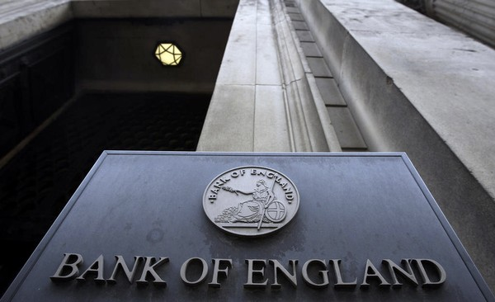
Обязательные критерии,прописанные Банком Англии
1) уставной капитал - не менее 5 млн. фунтов стерлингов
2) полное описание с доказательными документами по всем оказываемым услугам;
3) высокая деловая репутация.
Функции, которые выполняет Банк Англии
1. группа - прямые профессиональные обязанности, вытекающие из банковского статуса (депозитно-ссудные, расчетные и эмиссионные операции);
2. группа - контрольные функции, с помощью которых государство осуществляет вмешательство в денежно-кредитную систему, пытаясь воздействовать на ход экономических процессов.

Slide 11
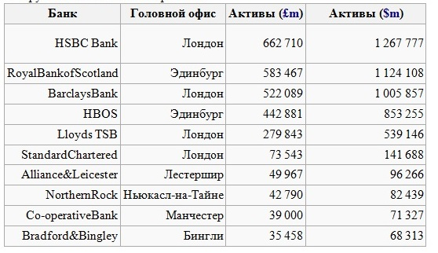
10 основных банков Великобритании

Slide 12
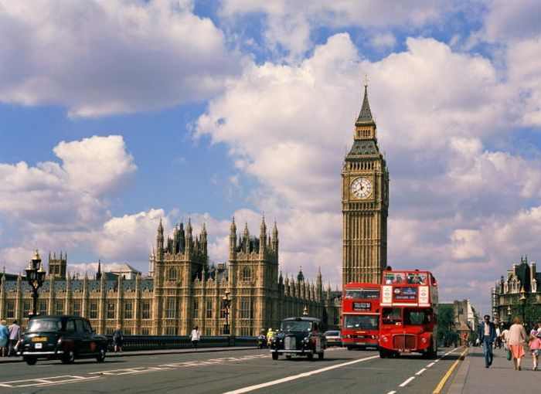
Бюджетный процесс в Великобритании
Структура налоговых поступлений госбюджета.
Налоги играют основную роль (около 90%) в формировании доходной части английского государственного бюджета.
Местные налоги: налог на имущество. На их долю приходится около 10% налоговых доходов.
Бюджетный год в Англии начинается 1 апреля и заканчивается 31 марта.
Общегосударственные налоги:
подоходный налог с физических лиц,
подоходный корпорационный налог
налог на доходы от нефти,
на прирост капитала,
налог с наследства
косвенные налоги
(более 90% налоговых поступлений.)

Slide 13
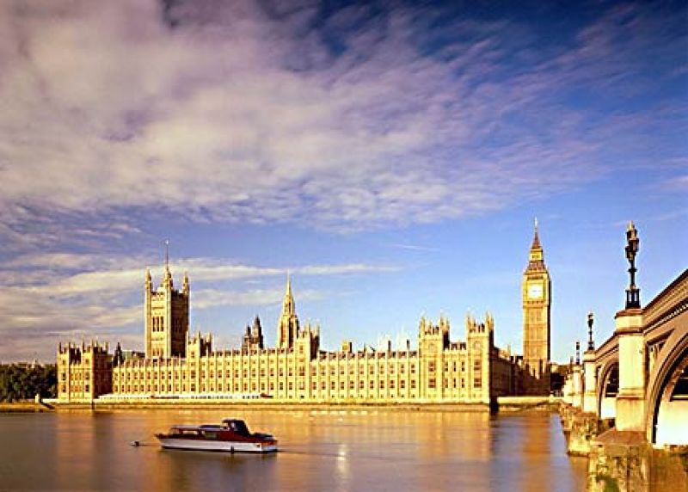
Виды налогов
Подоходный налог — налог с суммы заработанных средств
Гербовый сбор — налог на имущество и акции в собственности.
Налог на добавленную стоимость — налог, включенный в стоимость товаров и услуг (20%)
Налог системы государственного социального страхования . платится налогоплательщиками и работодателями
Корпоративный налог. Им облагаются прибыль и доходы компаний .
Акцизный налог
Налог на прирост капитала
Льготы по личным сберегательным счетам

Slide 14
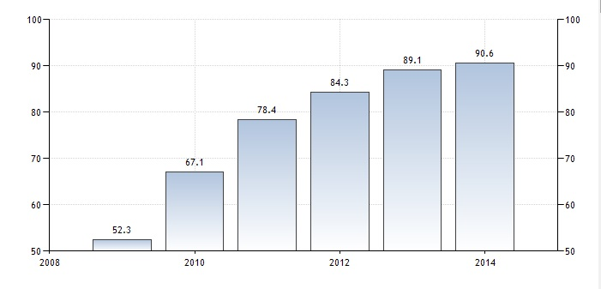
Бюджетный дефицит и государственный долг
Для государственного бюджета Великобритании характерна хроническая дефицитность.
Государственный долг к ВВП, с 2008-2014 г.

Slide 15
Бюджетная политика Великобритании в настоящее время она нацелена на долгосрочное регулирование экономики, решение кардинальных проблем: структурная перестройка хозяйства, повышение нормы накопления, самообеспечение энергетическими ресурсами, на борьбу с инфляцией.

Slide 16
Спасибо за внимание!

